Slide 1
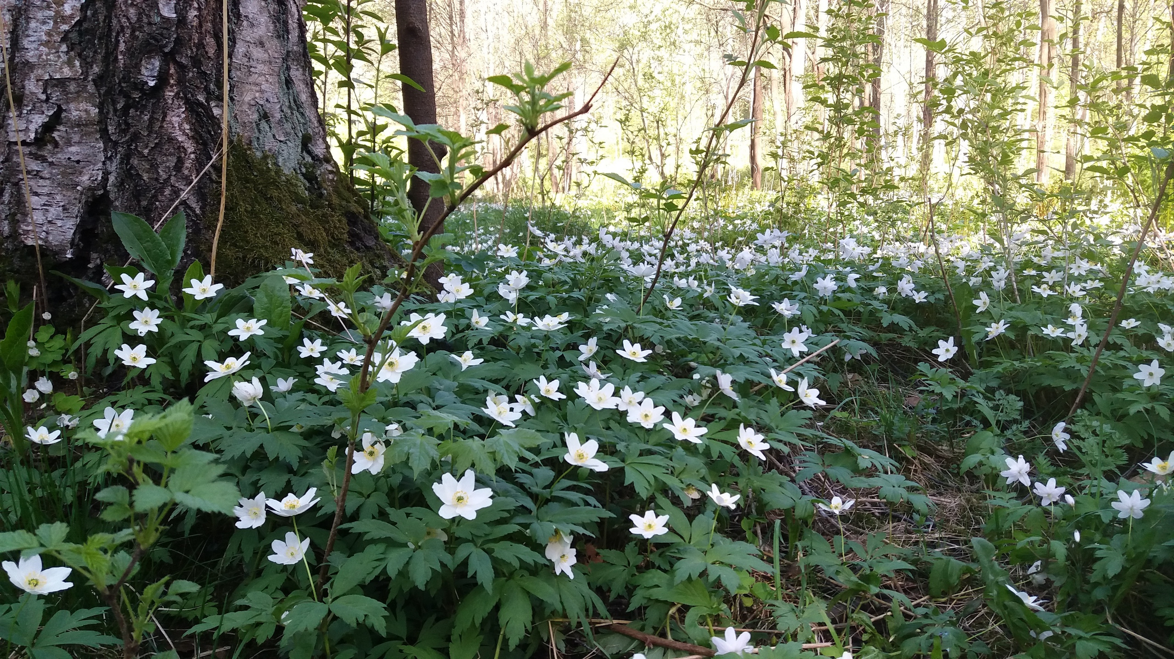
Тема занятия. Растения лесов и парков Санкт-Петербурга и Ленинградской Области.

Slide 2
Краткое содержание занятия:
Растения леса
Ярусность.
Интродукция растений.
Растения парковых комплексов Санкт-Петербурга.
Охраняемые виды растений.

Slide 3
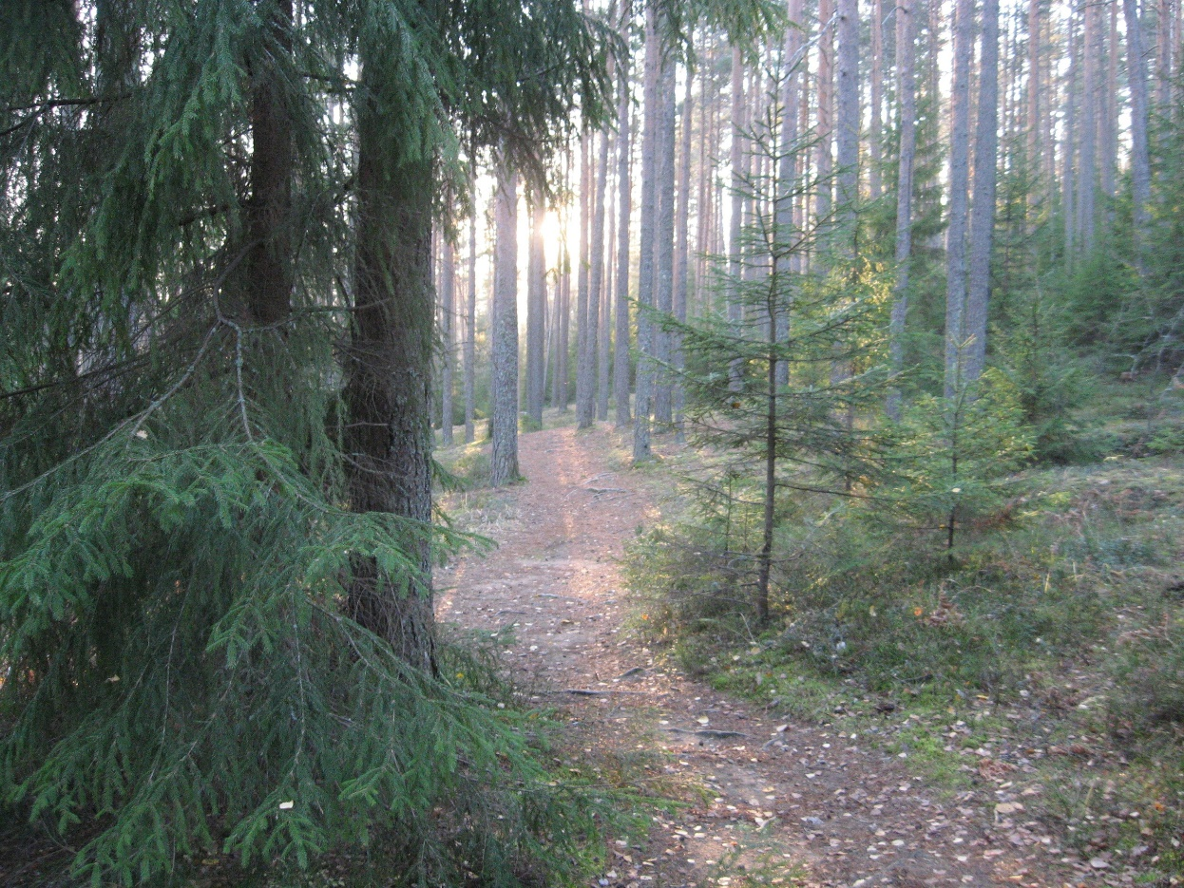
1. Растения леса

Slide 4
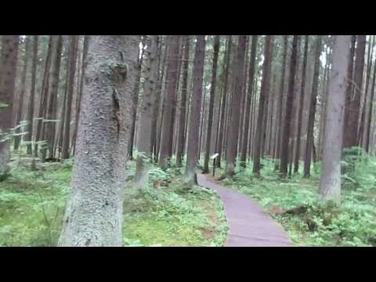
Видеофрагмент экскурсии по лесу – экологическая тропа в Комарово.

Slide 5
2. Ярусность леса.
Мы с Вами совершили удивительно интересную экологическую экскурсию по заказнику в Комарово. Этот объект является охраняемым (ООПТ). Таких заказников и заповедников на территории Лен. Области насчитывается 15.
Мы с Вами прошли по лесу, и если Вы были внимательны, то в лесном массиве из хвойных пород мы увидели, что растения здесь произрастают в несколько ярусов: ель, черничник, брусничник, мхи, лишайники и почвопокровные растения. (От самых высоких до самых низких растений).
Нам удалось увидеть и участок смешанного леса (хвойные породы и лиственные породы). Здесь ярусность уже другая: ель, сосна, береза, рябина, ива, орешник, малина, черничник, брусничник, верещатник, почвопокровные растения, трава.

Slide 6
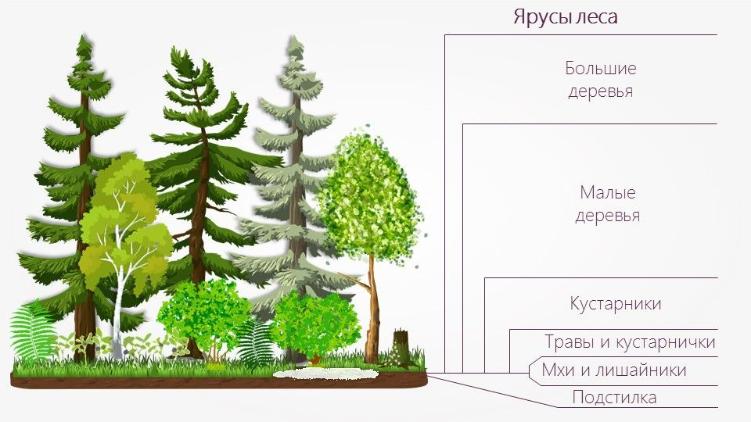
Что же такое ярусность леса: –это явление вертикального расслоения пространства биогеоценоза на разновысокие структурные части. Вся совокупность растений, образующих лес, располагается в лесу ступенями или, как их называют в науке, ярусами.

Slide 7
Практическое задание:
№ п/п | Какие деревья и кустарники ты увидел, посетив лесной массив | Определи название и примерный возраст по диаметру дерева см. рисунок сл. слайда | Где и как применяется древесина, цветы, плоды | Какие деревья, кустарники занесены в Красную книгу
1
2
3
4
5
6
7
8
9

Slide 8
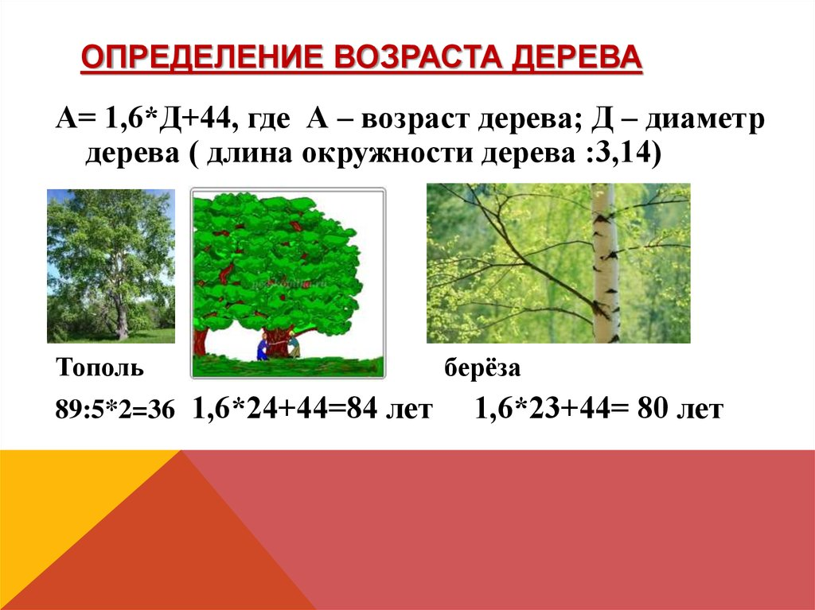

Slide 9
3. Интродукция растений.
Мы с Вами увидели в лесном массиве деревья, кустарники, почвопокровные растения, мхи и лишайники и лесную подстилку.
Всё это – наши, родные растения, которые родились и выросли в наших условиях (из семян, образуя побеги, с помощью посадок саженцев деревьев и кустарников).
Но есть и растения, деревья и кустарники, которые привезены к нам из других стран, из других континентов. У нас они прижились, адаптировались и успешно размножаются семенами, побегами. Такие растения называются интродуценты.
Такие растения как вязы, клен канадский, орех серый, ель канадская, сосна австрийская, сосна веймутова, сосна румилийская, дуб красный, акация белая, каштан съедобный, клен шелковица, рябина мучнистая, ясень американский, привезены к нам в Россию и посажены в парках и садах нашего города.
Польза от таких деревьев – украшают, как экзоты, наши парки и сады города и пригородов, имея красивую кору, крону, цветы и плоды. Образуют группы и высаживаются как одиночные солитерные посадки.
Вред от таких посадок (на примере вяза голландского) – трудно приспособляясь к условиям северного города Санкт-Петербурга, резким ветрам, продолжительному холоду и короткому лету, болеют. Это приводит к поселению вредителей на интродуцентах, с которыми бороться в условиях города очень сложно.

Slide 10
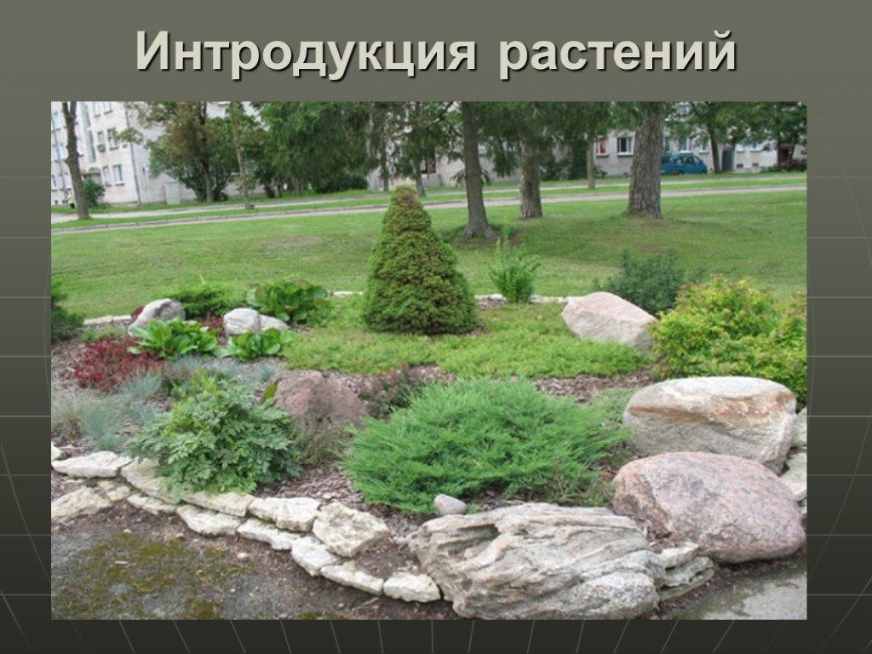
Что же такое интродукция растений?
Интродукция растений – это работа людей, направленная на введение новейших видов либо сортов дикорастущих растений в культуру путем выращивания их за чертой естественного произрастания, либо продвижения имеющихся сортов в другие районы.

Slide 11
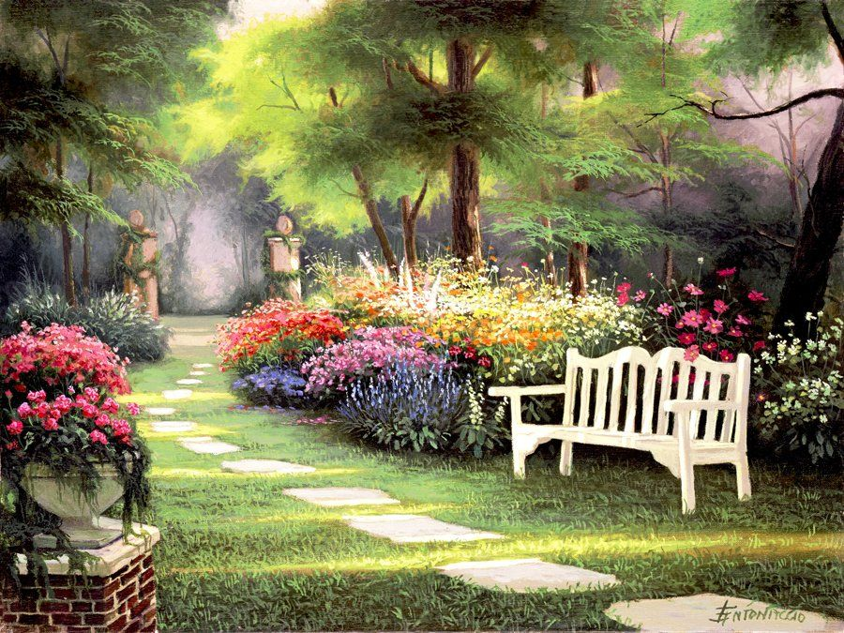
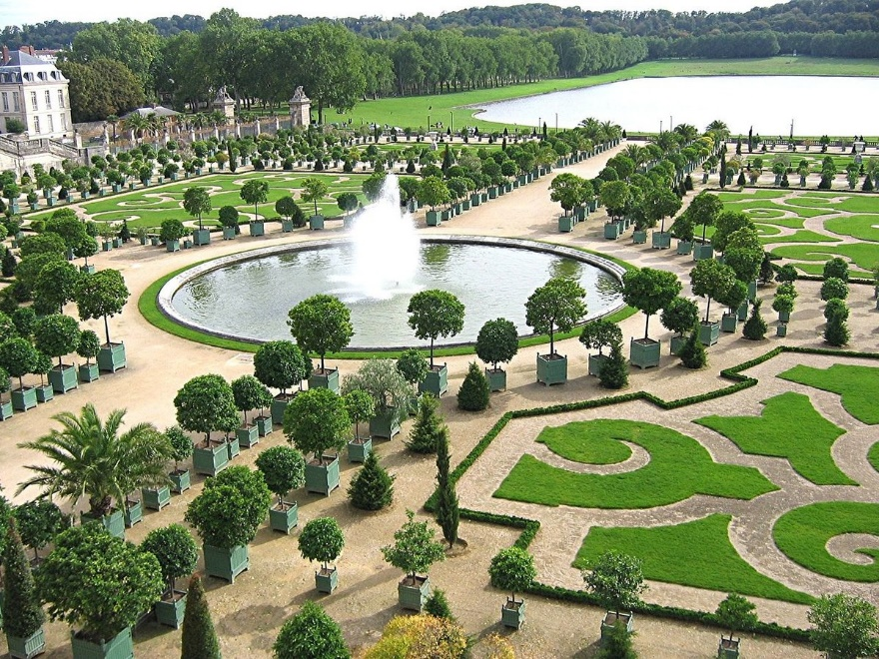
Растения садово-парковых комплексов Санкт-Петербурга.
Сад — территория с посаженными человеком плодовыми деревьями и кустарниками. Также в саду могут произрастать декоративные растения, а также присутствовать элементы огорода.
Парк — земельный участок с естественной или специально посаженной растительностью, обустроенными дорогами, аллеями, водоёмами. Предназначенная для отдыха и прогулок открытая озеленённая территория...
Сад отличается от парка по площади занимаемых зеленых насаждений.

Slide 12
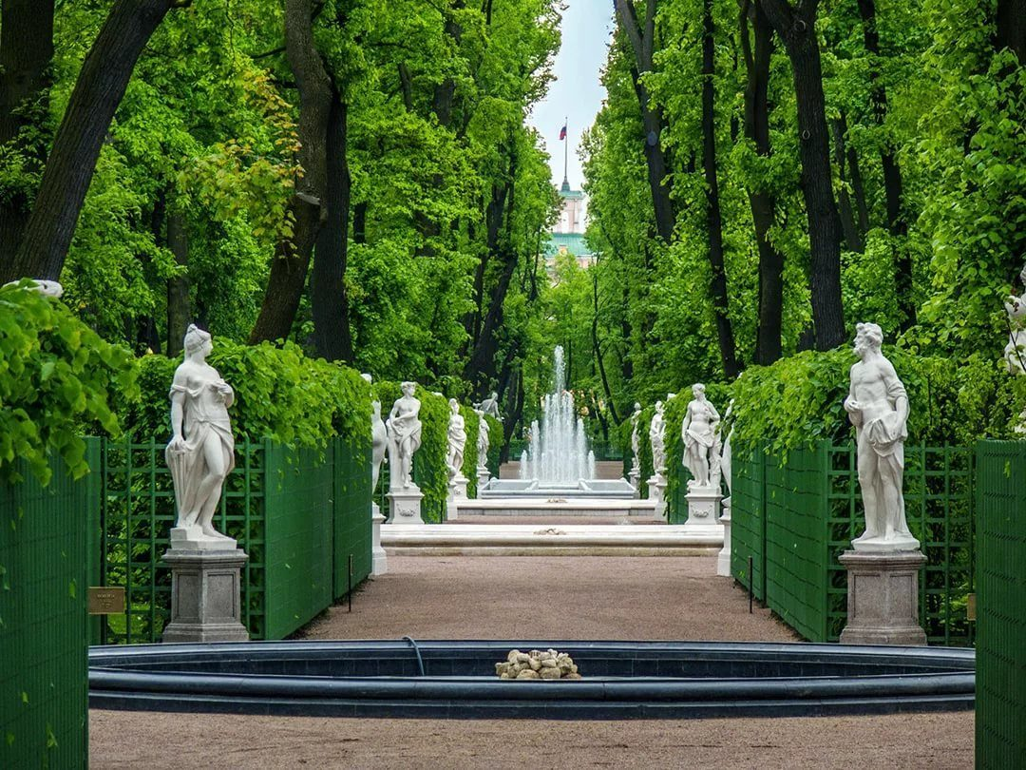
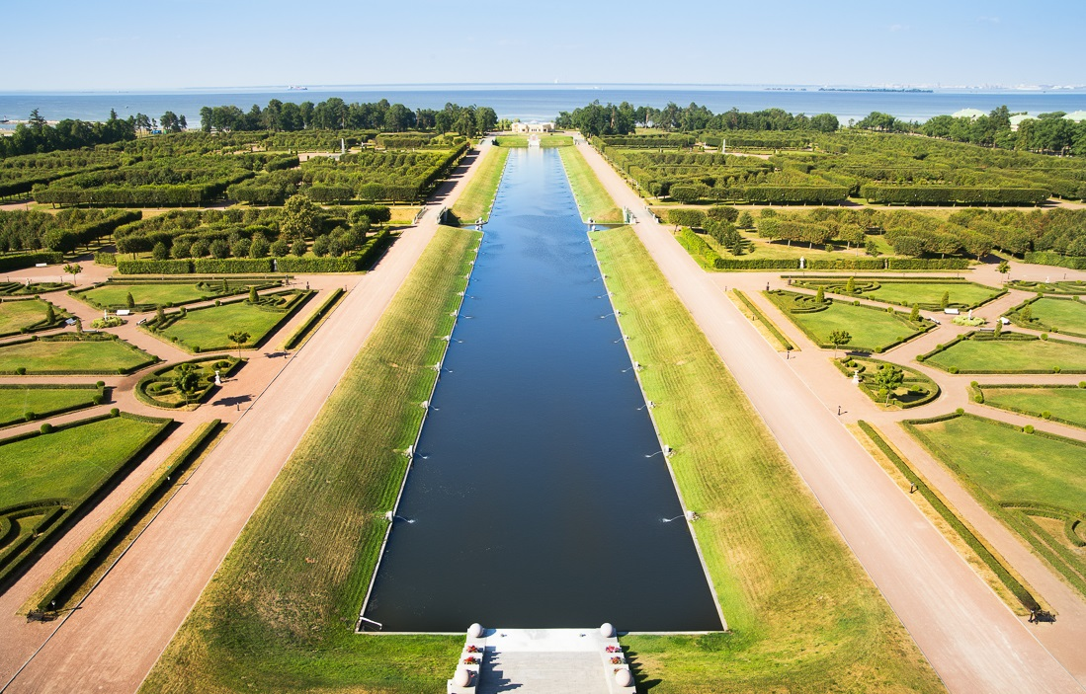
Какие же бывают парки?
Регулярные (с прямыми дорожками, водоемами геометрической формы, газонами и цветниками правильных геометрических форм).
Это – Летний сад, парки Петергофа, парк Русский Версаль в Стрельне у Константиновского дворца, парк у Екатерининского дворца в г. Пушкине.

Slide 13
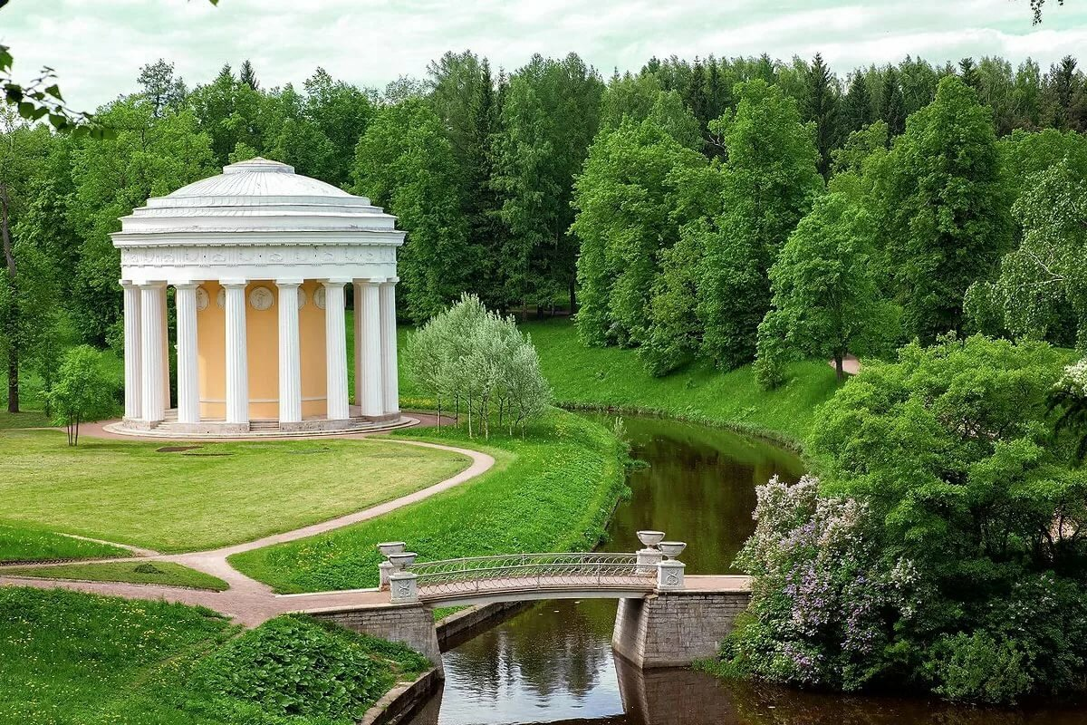
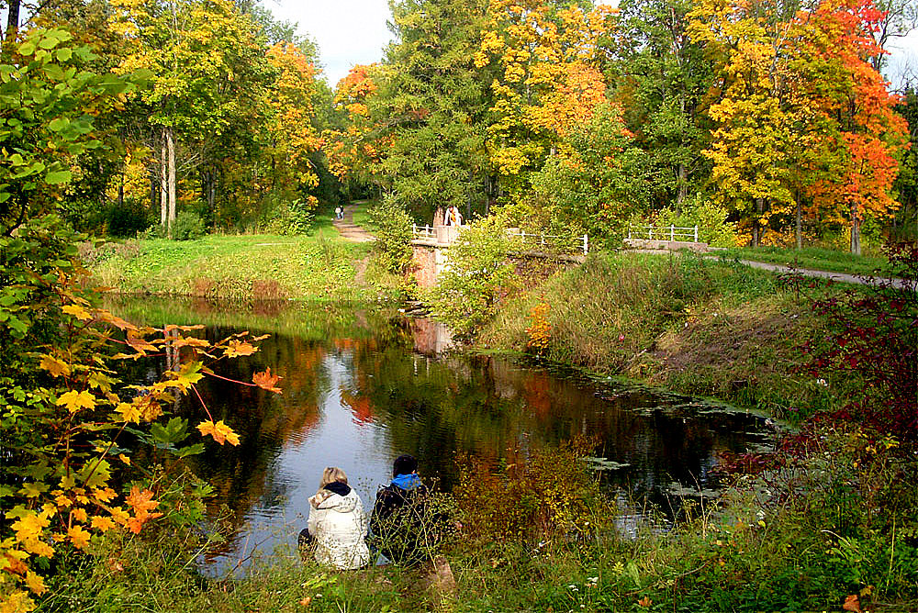
Пейзажные парки.
Для них характерны: плавные берега и изгибы рек и водоёмов, дорожки, огибающие плавно реки и водоемы, газоны и цветники свободной конфигурации.
В нашем городе это – Удельный парк, Шуваловский парк, в пригородах – Павловский парк, Александровский парк г. Пушкина, парки Ораниенбаума (Ломоносова).

Slide 14
4. Растения садово-парковых комплексов.
Деревья – кустарники – цветники – газоны.
В парках и садах высаживаются растения группами, массивами и одиночными посадками, образуя отдельные декорации, картины на газоне.
В парках высаживают красивоцветущие древесно-кустарниковые породы: яблони, вишни, черемуху, рододендроны, декоративные кустарники – спиреи, сирень, форзицию, кизильник, а так же хвойные породы – тую, кипарисы, карликовые и стриженные формы хвойных пород и плакучие и карликовые вязы, рябины, образующие летом «зонтики».
В парках высаживают много цветов, многолетников и однолетних цветов. В местах отдыха людей.

Slide 15
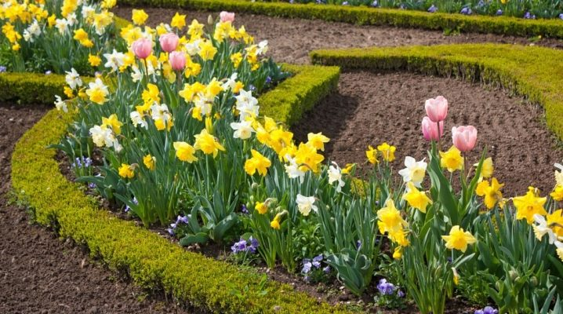
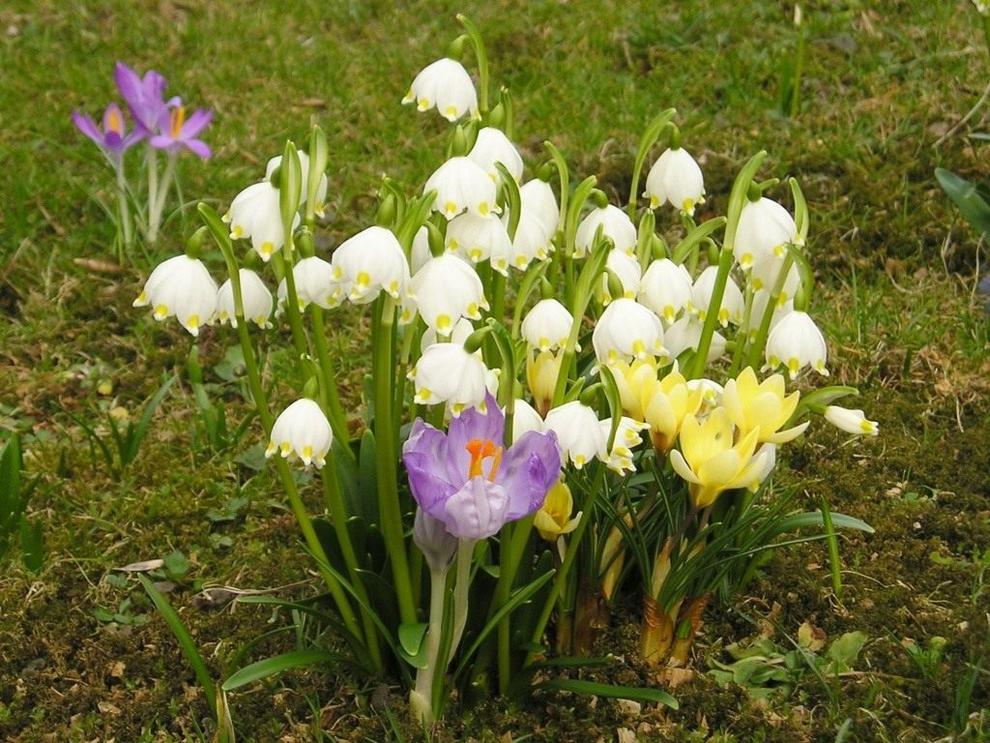
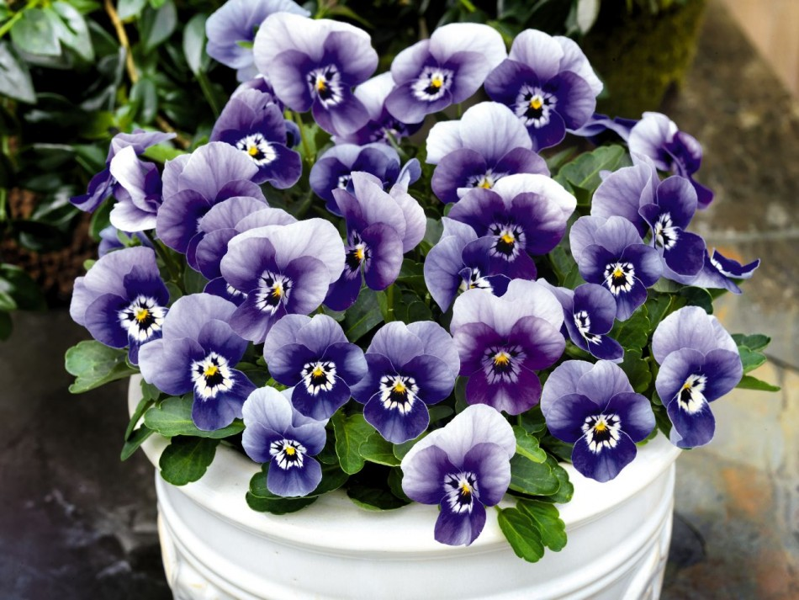
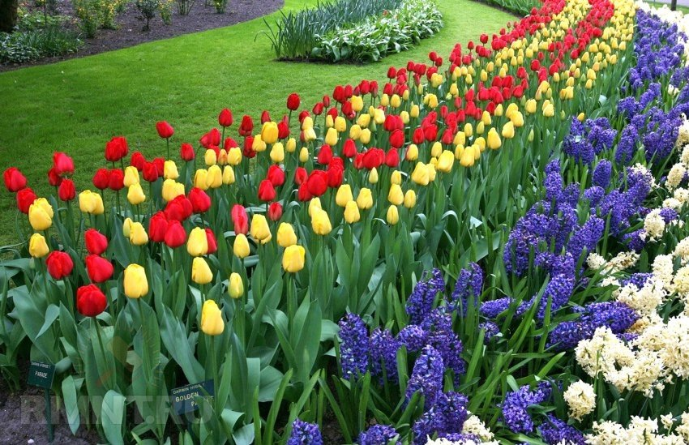
Виды цветников

Slide 16

5. Охраняемые виды растений.
Красная книга природы Ленинградской области — аннотированный список редких и находящихся под угрозой исчезновения видов грибов, растений и животных на территории Ленинградской области, а также сведения о состоянии существующих и планируемых особо охраняемых природных
территорий.
Игра-викторина:
Какие первоцветы занесены в Красную книгу Лен. Области?

Slide 17
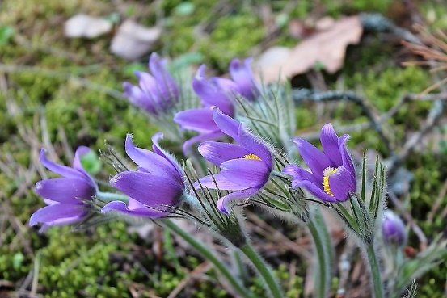
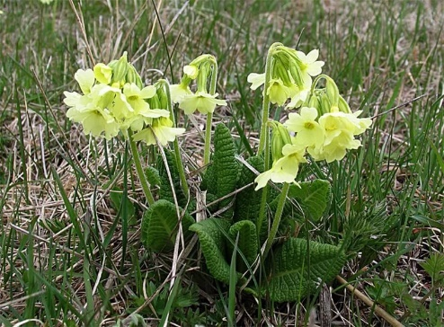
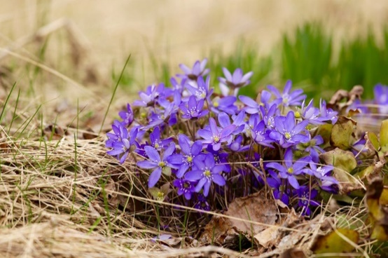
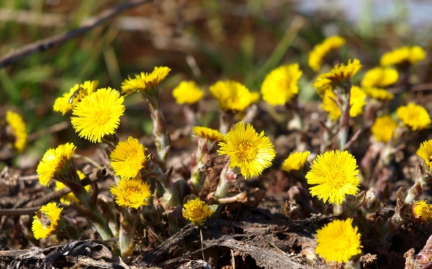
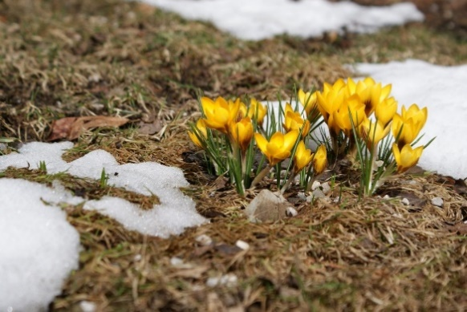
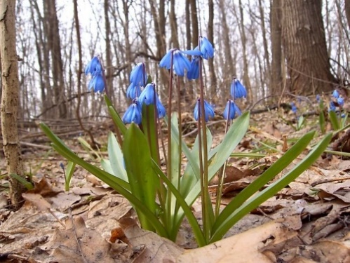
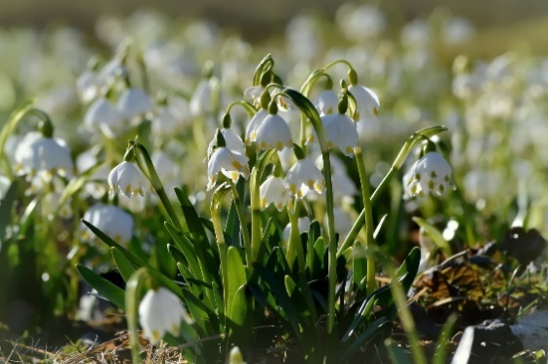
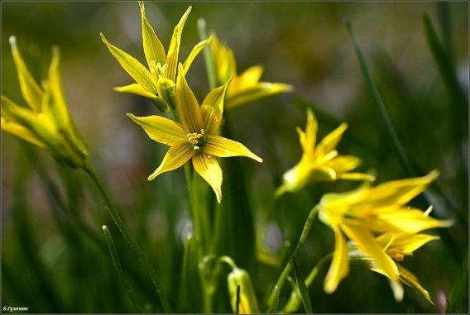
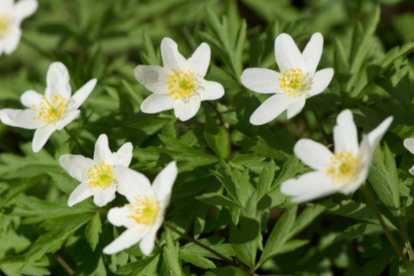
Например: картинка1-простел весенний (занесен в Красную книгу) и т. д Нумерация идет слева направо.

Slide 18
Практическое задание:
№ | Название парка (лесопарка) | Планировка парка | Какие деревья, кустарники и цветы ты увидел? | Какие из них занесены в Красную книгу?
1
2
3
4
5
6
7

